Slide 1
XX公司省平台建设交流
——省连接管理平台建设方案
智能连接部
2017年3月

Slide 2
目录
一
物联网管理平台功能介绍
二
各省公司平台建设情况
三
省平台总体建设方案

Slide 3
目录
一
物联网管理平台功能介绍
物联网管理平台简介
平台网络架构
平台系统架构
平台功能架构

Slide 4
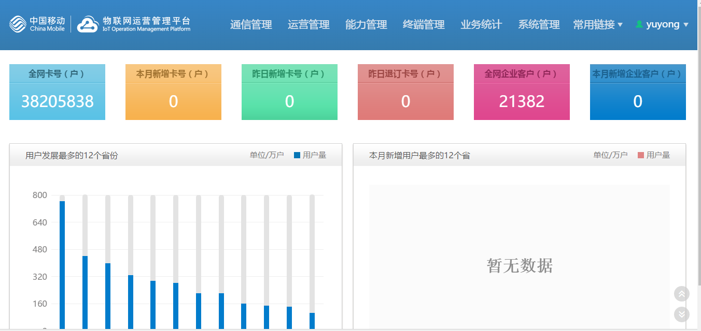
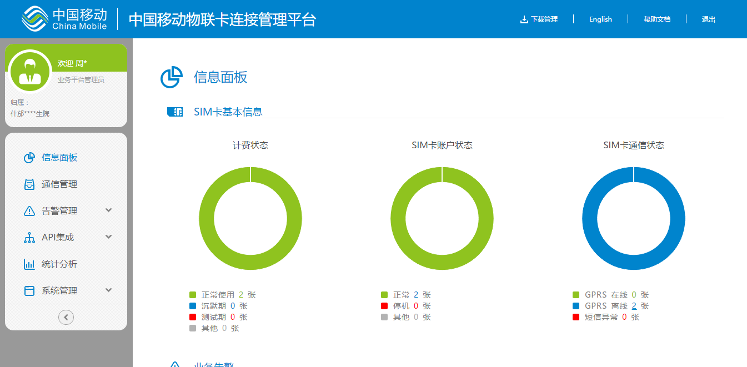
物联网管理平台简介
主要面向物联网集团客户，为客户提供自助式透明化业务运营管理。
面向
运营商
运营管理平台
连接管理平台
主要面向中国移动内部省及地市业务管理人员和维护人员，提供业务的运营支撑。
面向
集团用户

Slide 5
平台网络架构
云
应用
LBS平台
应用运维
业务管理
专网通信网
GPRS
短信
连接管理平台
HLR
省BOSS/CRM
BBOSS
业务网关
汇接
GGSN
一级枢纽
一级客服
HSTP
SMSC
管
省通信网
PBOSS
HSTP
省客服
LSTP
内容计费
MSC
SGSN
省网管
信令网
BSC
IP网
BTS
端
终端
终端
承载服务侧
管理服务侧

Slide 6
平台系统架构
省公司
省公司运营管理平台
Web Portal
省公司连接管理平台
Web Portal
省公司
BOSS
展示层
全网服务层
PBOSS二期
定制化服务
服务能力层
卡数据管理
通信管理
SIM卡管理
系统管理
产品订购
账单管理
功能1
功能2
告警管理
业务分析
配置变更
运营管理
停复机管理
补换卡
物联网公司
功能3
功能4
能力管理
终端管理
信息面板
帐务管理
多APN管理
服务关停
物联网核心能力
数据层
PBOSS
HLR
业务网关
LBS
全网数据库

Slide 7
平台功能架构 — 运营管理平台
运营管理
能力管理
业务统计
对产品信息、客户信息、合作方信息、应用接入信息和物流信息进行的管理。
能力申请、能力审批、能力查询、能力订购申请、能力订购审批、能力订购查询、新能力白名单管理、流量控制功能
用户业务发展统计、集团客户发展统计、电子工单统计、用户使用统计、终端发展统计和终端交互统计功能。
运营
管理
通信
管理
能力
管理
终端
管理
业务
统计
通信管理
终端管理
账务信息查询、开关机状态查询、GPRS状态查询和短信失败记录等功能。
对终端进行故障查询和异常提醒配置等功能，方便操作员对终端进行问题定位和信息查询。

Slide 8
平台功能架构 — 连接管理平台
物联网连接管理平台是配合物联卡为物联网行业客户提供智能管道解决方案，不仅为客户提供自助式透明化管理自己的SIM卡状态、监控流量，自动告警、API集成、统计分析等功能，后期还提供灵活计费、业务受理、等多种针对物联网行业的定制化功能。
统计分析
告警管理
业务管理
API集成
通信管理
信息面板
系统管理

Slide 9
平台功能架构 — API接口
五大类共20多个API
10亿+
500万次
99%
2万+
累计调用
平均每天调用
调用成功率
服务企业
消费使用
信息查询
操作控制
业务增值
业务管理
用户当月GPRS查询
短信批量查询
流量信息批量查询
用户余额信息实时查询
……
在线信息实时查询
用户状态信息实时查询
码号信息查询
开关机信息实时查询
短信状态重置
……
位置定位
……
多APN开关
停/复机
卡激活
卡资费变更
……

Slide 10
全网连接管理平台 vs 省连接管理平台
核心能力输出：底层核心能力输出，服务全网。
1
2
数据集中管理：为各省级平台统一提供数据来源。
集中化CMP
全网
平台
3
API能力开放：为省公司和EC客户统一提供API集成。
VS
省级
平台
自有平台：可与省内系统集成，建立生态圈。
1
便捷管理：轻量级云化部署，方便维护和管理。
2
3
定制开发：可在省级平台上进行定制化开发。

Slide 11
目录
一
物联网管理平台功能介绍
二
各省公司平台建设情况
三
省平台总体建设方案

Slide 12

北京、江苏
重庆
建设方式：平台+API
建设进度：
北京：完成1期标准化平台建设
江苏：完成1期标准化平台建设，并开始2期定制化开发；
建设方式：平台+API
建设进度：
完成平台建设并对接完成卡资费管理、短信/GPRS开停、账单管理等功能；
福建、广东
陕西、吉林、山东、辽宁
建设方式：API
建设进度：
福建：已提供包括在线信息、用户状态、卡状态等7类API；
广东：提供包括用户、GPRS、短信等多个API能力，目前开发中；
建设方式：平台
建设进度：
山东：已完成开发，建设中；
辽宁：建设中；
陕西：商务谈判中；
吉林：建设中；

Slide 13
目录
三
省平台总体建设方案
省平台技术架构
省平台功能架构
省平台资费情况
省平台建设费用

Slide 14
省公司平台技术架构
运营管理平台
Web Portal
业务管理平台
Web Portal
省公司
BOSS
省公司
API接口
BOSS Agent
文件接口
实时业务服务接口适配
业务文件预处理
Biz Server
统一业务文件管理
API能力平台
卡数据管理
通信管理
SIM卡管理
系统管理
流量控制
会话安全
订购管理
物联网公司
告警管理
业务分析
配置变更
运营管理
负载均衡
日志分析
账单管理
能力管理
终端管理
信息面板
帐务管理
请求路由
实时监控
用量管理
DB Access Layer
外部网元能力适配
Memory Cache
Oracle RAC
PBOSS
HLR
业务网关
LBS

Slide 15
省公司平台功能架构
省公司子平台标准化产品需求划分为三个阶段：一期运管平台已具备功能且适合开放给省公司的功能（A类需求），二期自服务功能（B类需求），三期省公司提出的定制化需求（C类需求） 。
B类
自服务功能
满足多省公司提出的自服务需求，数据源来自PBOSS ，目前包含PBOSS二期的所有自服务功能。
A类
基础功能
满足省公司拥有子平台的原始需求，提供运管平台基础能力的标准化产品，数据源来自PBOSS。功能模块包含：信息面板、通信管理、运营管理、业务统计、系统管理、账务管理、告警管理等
。
C类
定制化功能
满足客户在标准化产品之外提出的定制化要求，数据源来自省BOSS。

Slide 16
省公司平台资费情况
建设
费用
维护
费用
数据
服务费
定制
开发费
业务布局
一次性费用
按年收费
按年收费
按实际开发量
建设费用包括软件费用、硬件费用以及集成费用：
计算方式：软件费用按LICENSE计价；
硬件费用按所选硬件计算；
集成费用按照License计价和所选硬件计价。
维护费用分为远程维护和驻点维护；
计算方式：根据项目所要求的具体运维人员人数乘以本部门维护人员单价进行核算。
计算方式：省公司需要从物联网公司连接管理平台获取相关数据，应按照用户数进行数据服务基础定价。
计算方式：根据项目所要求的开发量乘以人员单价进行核算。

Slide 17

感谢聆听，请多指教
地址：重庆市南岸区茶园新区玉马路8号
邮编：400000
邮箱：iot_service@iot.chinamobile.com
电话：023-81390011 (工作日 8:30-17:00)
传真：023-81390033

